Slide 1
复 习

Slide 2
第一章 行列式
一、行列式的计算：
1、对角线法则（二、三阶）；
2、通过行列式的性质（5条）化为上三角行列式；
3、按某一行（列）展开
（展开公式，代数余子式）.
二、克莱姆法则
掌握定理内容

Slide 3




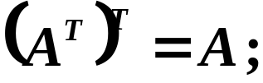



第二章 矩阵
一、矩阵的定义（与行列式的区别）
二、矩阵的运算及运算性质：
加减法，数乘，乘法，转置，方阵的行列式
1、矩阵乘法：
定义；
运算性质：
不满足交换律，乘积为0，及消去律等性质.
2、矩阵的转置：
定义；
性质：
对称阵的定义

Slide 4





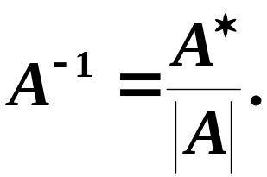
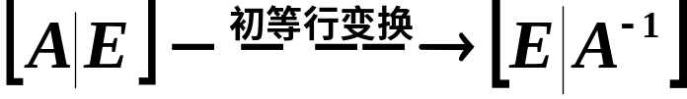


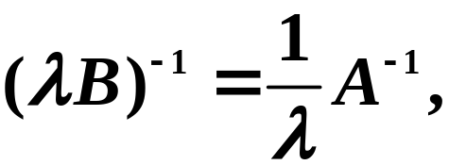
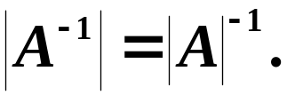

3、方阵的行列式的定义及性质：
三、逆矩阵
1、定义：
，则
可逆
2、逆矩阵的求法：
公式法：
初等变换法：
3、逆矩阵的性质：

Slide 5
四、初等变换与初等阵
定义；
初等变换与初等阵的关系：左行右列；
初等变换的应用.

Slide 6

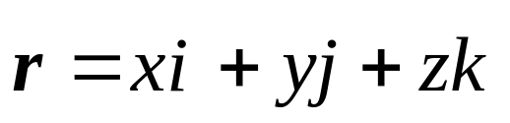
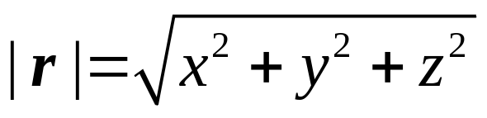
第三章 空间解析几何与向量代数
一、空间直角坐标系
空间两点的距离公式
二、向量的坐标表示
1、向量的坐标表示
向量的坐标分解式

Slide 7
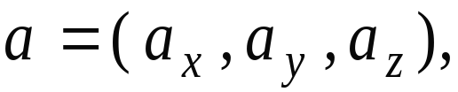
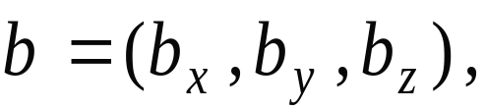


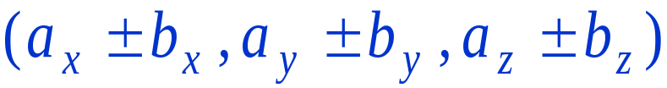

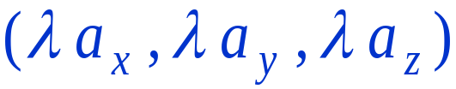
2、向量线性运算的坐标表示
设
则
加法
数乘

Slide 8



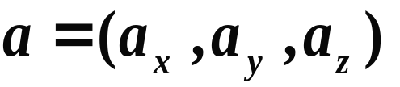
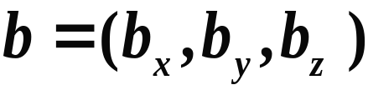
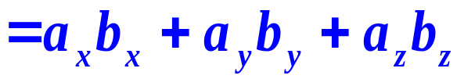

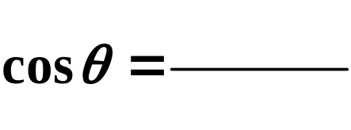
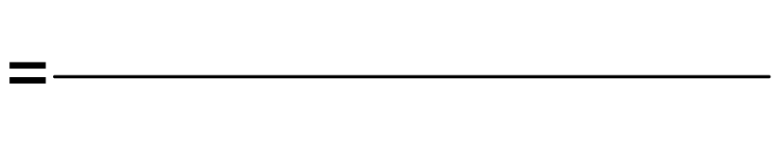
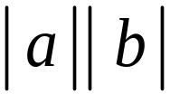
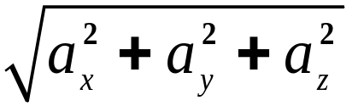
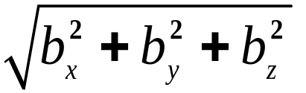
三、数量积 向量积
1、数量积
设向量
的夹角为θ ,
称
记作
数量积
(点积、内积) .
设向量
向量夹角公式

Slide 9





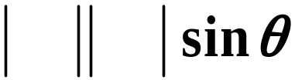









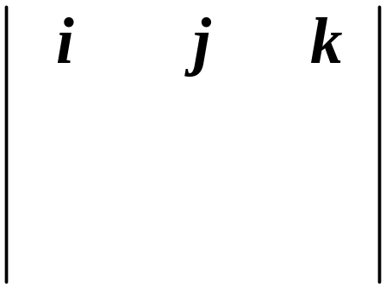








2、向量积
定义
方向 :
⊥
⊥
且符合右手规则
向量
模 :
称
向量积，
记作
(叉积)
模的几何意义

Slide 10

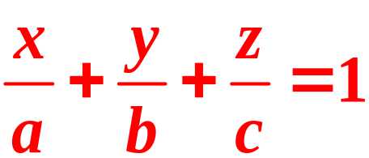
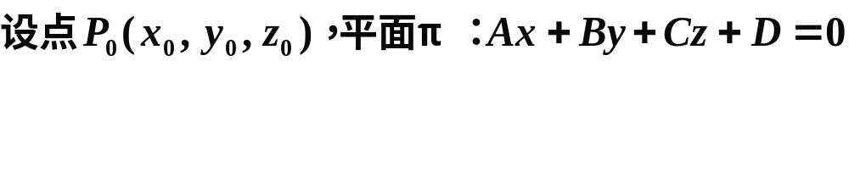
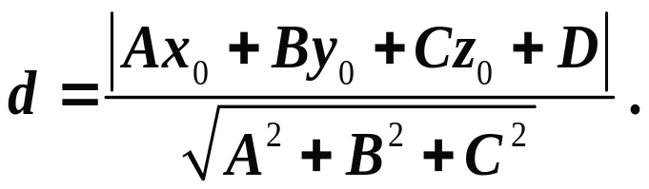
四、平面及其方程
1、点法式方程
2、一般式方程
3、截距式方程
4、两平面夹角公式及平行与垂直的充分必要条件
5、点到平面的距离公式

Slide 11
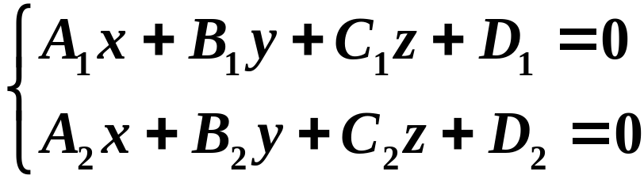
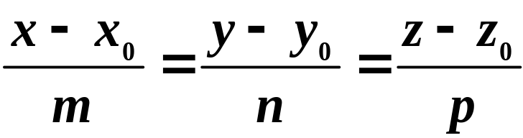
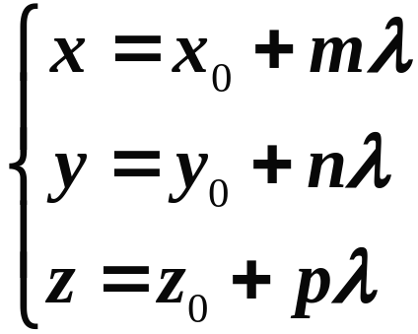
五、空间直线及其方程
1、一般式方程
2、点向式方程
3、参数式方程
4、两直线夹角公式及平行与垂直的充分必要条件
5、直线与平面的夹角公式及平行与垂直的充分必要条件

Slide 12
第四章 向量组的线性相关性与矩阵的秩
一、向量的定义：列矩阵，行矩阵
二、向量组的线性关系
1、线性组合
2、线性相关与线性无关
3、相关结论
三、向量组的秩，极大无关组，矩阵的秩
1、概念
2、矩阵的秩的求法及原理；
向量组的秩、极大无关组的求法及原理.

Slide 13
四、欧氏空间与正交矩阵
1、向量的内积、长度的定义及性质
2、向量正交的定义
3、正交向量组的定义及构造方法
4、正交矩阵的定义及性质

Slide 14
第五章 线性方程组
一、齐次线性方程组
1、齐次线性方程组解的性质
2、齐次线性方程组基础解系及通解的求法
二、非齐次线性方程组
1、非齐次线性方程组解的性质
2、非齐次线性方程组通解的求法

Slide 15




第六章 特征值与特征向量 矩阵的对角化
一、特征值特征向量的定义、求法及性质
二、矩阵的相似与对角化
1、相似的定义
2、相似的性质：行列式，秩，特征值都相同
3、对角化的条件及方法
阶矩阵 可以对角化的充分必要条件是 有
个线性无关的特征向量.
对角阵 与相似变换矩阵 的构造.

Slide 16

三、实对称矩阵的对角化
1、实对称矩阵特征值必为实数；
2、实对称矩阵的不同特征值的特征向量必正交；
3、实对称矩阵必可对角化
对角阵 与正交矩阵 的构造.

Slide 17
第七章 二次型与二次曲面
一、二次型的定义、矩阵及秩
二、二次型的正定性
会用顺序主子式的方法判定二次型的正定性.

Slide 18
三、曲面与空间曲线
1、旋转曲面方程的构造方法
2、旋转单叶双曲面、旋转双叶双曲面、旋转椭球面、旋转抛物面、圆锥面方程
3、柱面方程特点
4、椭圆柱面、抛物柱面、双曲柱面方程
5、空间曲线一般方程与参数方程

Slide 19
四、二次曲面
1、椭球面方程
2、抛物面方程
3、双曲面方程

